Slide 1
『融客月报』
——私募股权投资市场（2019年2月）
——二级市场（2019年2月）

Slide 2
『融客月报』
—— 二级市场（2019年2月）

Slide 3
宏观
工业企业短期或难现景气拐点
市场
短期修复速度明显偏快
展望
可逐步兑现板块收益。
业务

Slide 4
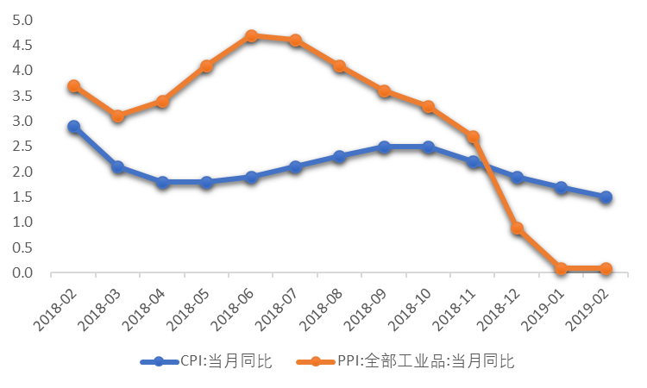
CPI、PPI
2月CPI同比上涨1.5%，较上月
PPI同比上涨0.1%，较上月
0.2pct
持平

Slide 5
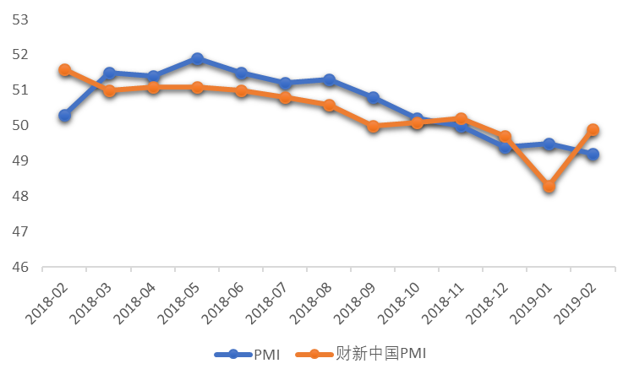
PMI
2月制造业PMI为49.2%，较上月
财新中国PMI为49.9%，较上月
0.3pct
1.6pct

Slide 6
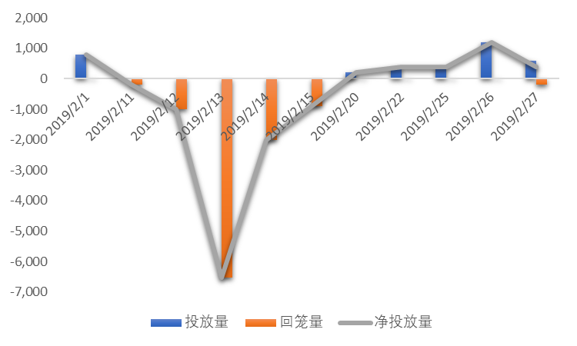
央行公开市场操作
2月11日至2月15日，央行累计净回笼10635亿元，单周净回笼量创历史新高。随着累积净回笼效应显现，流动性总量有所下降，回归合理充裕水平。
2月，央行累计
净回笼7235亿元

Slide 7
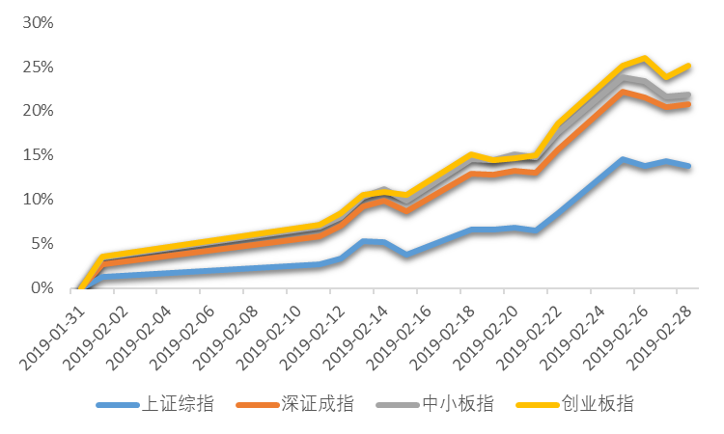
市场概况
市场
上证综指
深证成指
13.79%
20.76%
中小板指
创业板指
这一轮年初2440点以来的反弹行情主要可看作北上资金持续流入和央行降准带来的流动性推动下，对前期极低估值水平的全面修复行情。但短期修复速度明显偏快，市场情绪存在过热现象，投资者可逐步兑现今年涨幅较大的板块收益。
21.86%
25.06%

Slide 8
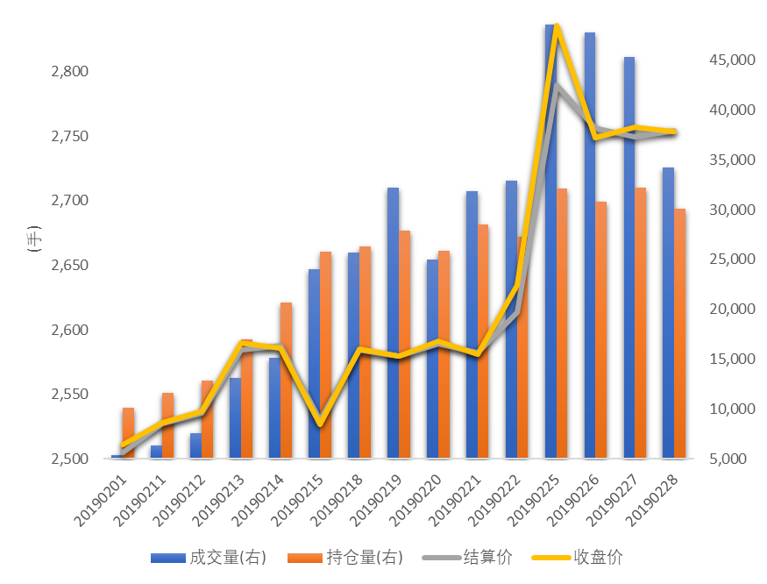
上证50股指期货
2月下旬加速上升

Slide 9
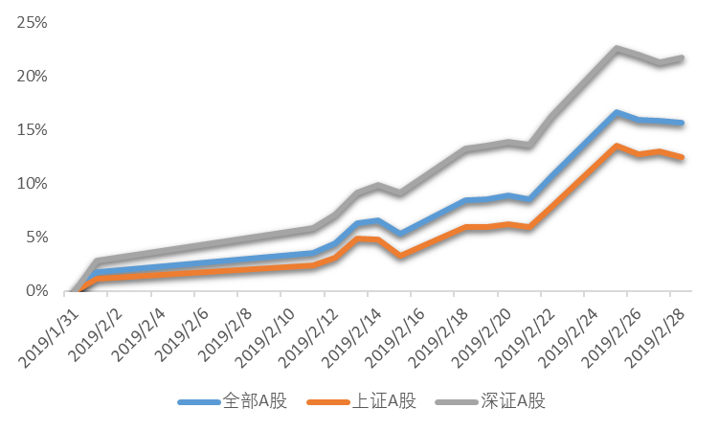
沪深市值统计
沪市
36.58万亿
深市
20.65万亿
2月，A股总市值近57.23万亿
较上月
15.62%

Slide 10
全市场解禁规模
2月市场解禁市值1556.08亿元

Slide 11
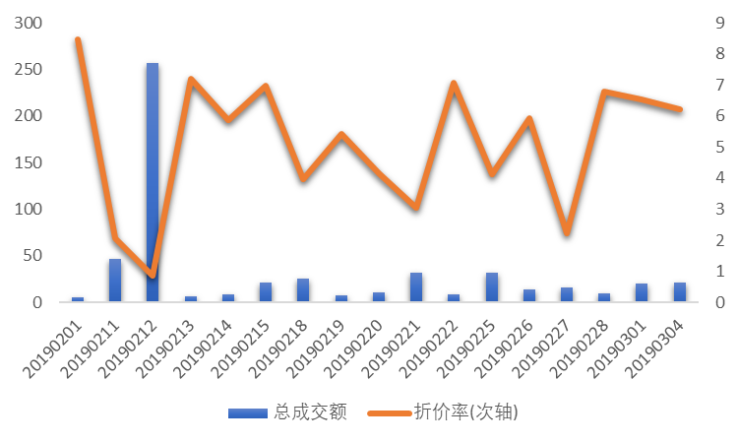
大宗交易统计及折价率
2月大宗市场
总成交额
541.16亿元
较上月
306.70亿元
12月大宗市场
平均折价率
5.12%
较上月
0.27pct

Slide 12
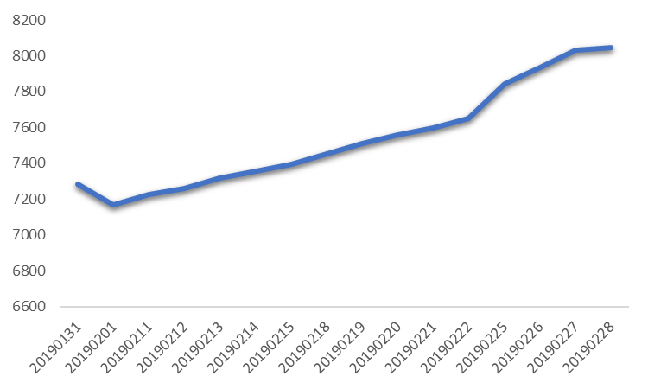
融资融券余额
2月，沪深两融余额8046.67亿元
较上月
10.50%

Slide 13
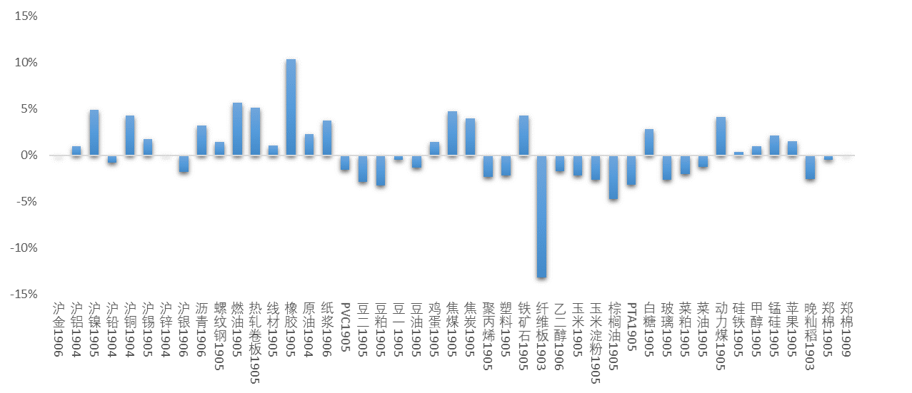
商品期货合约概览
春节假后，天然橡胶表现亮眼，自2月11日夜盘开始连续上涨，14日盘中更是一度达到11900元/吨。进入2月中旬后，东南亚主产区陆续停止割胶作业，天然橡胶产量进入一年之内最低的时期，同时下游企业在春节假期之后生产逐渐恢复正常，天然橡胶需求有所提升，2月下旬呈振荡偏强运行。

Slide 14
本月两市市值前十
沪市 | 市值（亿） | 深市 | 市值（亿）
601398.SH工商银行 | 20,493.36 | 002415.SZ海康威视 | 3,225.22
601939.SH建设银行 | 17,950.79 | 000333.SZ美的集团 | 3,148.16
601857.SH中国石油 | 14,330.54 | 000002.SZ万科A | 3,089.86
601288.SH农业银行 | 13,299.36 | 000858.SZ五粮液 | 2,775.35
601318.SH中国平安 | 12,798.00 | 000651.SZ格力电器 | 2,695.05
601988.SH中国银行 | 11,304.49 | 000001.SZ平安银行 | 2,122.26
600519.SH贵州茅台 | 9,484.42 | 300750.SZ宁德时代 | 1,925.03
601628.SH中国人寿 | 8,021.52 | 300498.SZ温氏股份 | 1,687.97
600036.SH招商银行 | 8,004.78 | 001979.SZ招商蛇口 | 1,675.73
600028.SH中国石化 | 7,276.38 | 002304.SZ洋河股份 | 1,673.51

Slide 15
本月涨幅居前个股(去除发行不足一年新股)
证券代码 | 证券简称 | 总市值（亿元） | 月涨幅（%） | 行业
600131.SH | 岷江水电 | 74.2072 | 137.8029 | 电力、热力、燃气及水生产和供应业
601519.SH | 大智慧 | 155.8357 | 135.4354 | 信息传输、软件和信息技术服务业
000859.SZ | 国风塑业 | 49.9868 | 131.5068 | 制造业
600776.SH | 东方通信 | 347.912 | 121.246 | 制造业
300397.SZ | 天和防务 | 45.456 | 106.5431 | 制造业
000536.SZ | 华映科技 | 95.4281 | 105.3571 | 制造业
002458.SZ | 益生股份 | 114.034 | 98.8235 | 农、林、牧、渔业
600610.SH | *ST毅达 | 35.2449 | 94.6746 | 建筑业
002600.SZ | 领益智造 | 337.8503 | 92.607 | 制造业
603000.SH | 人民网 | 193.0537 | 90.6114 | 信息传输、软件和信息技术服务业

Slide 16
本月涨幅居前个股
大智慧（601519.SH） ：上海大智慧股份有限公司是中国领先的互联网金融信息服务提供商之一，公司的主要业务为以互联网为核心平台，基于自身在移动互联网领域取得的长期积累，充分发挥大平台和大数据优势，向投资者提供及时、专业的金融数据和数据分析，向广大互联网用户提供基于互联网平台应用的产品和服务。
2月中旬以来，互联网金融概念开始爆发，大智慧在最近14个交易日内录得12个涨停，2月股价总体涨幅155.84%。当前公司已多次提示风险，称当前扣非后净利润持续为负，主营业务未发生重大变化，市值与公司基本面偏离较大。

Slide 17
上月涨幅居前个股的本月表现
证券代码 | 证券简称 | 上月涨幅（%） | 本月涨幅（%） | 行业
600218.SH | 全柴动力 | 80.8889 | 37.5921 | 制造业
002733.SZ | 雄韬股份 | 67.8049 | 36.6279 | 制造业
002565.SZ | 顺灏股份 | 61.5385 | 50.0821 | 制造业
000785.SZ | 武汉中商 | 56.2021 | 10.4902 | 批发和零售业
300118.SZ | 东方日升 | 49.5606 | 11.3984 | 制造业
300582.SZ | 英飞特 | 39.0609 | 17.5287 | 制造业
600238.SH | *ST椰岛 | 38.2664 | 27.37 | 制造业
002786.SZ | 银宝山新 | 37.6026 | 20.1671 | 制造业
300569.SZ | 天能重工 | 34.2412 | 10.7246 | 制造业
600452.SH | 涪陵电力 | 34.1956 | -0.2821 | 电力、热力、燃气及水生产和供应业

Slide 18
本月跌幅居前个股
证券代码 | 上市公司 | 总市值（亿元） | 月跌幅（%） | 行业
002680.SZ | *ST长生 | 14.7027 | -29.108 | 制造业
000150.SZ | 宜华健康 | 73.9147 | -14.2545 | 卫生和社会工作
600892.SH | 大晟文化 | 34.0714 | -14.1044 | 信息传输、软件和信息技术服务业
603665.SH | 康隆达 | 24.44 | -10.4106 | 制造业
002319.SZ | 乐通股份 | 22.92 | -9.9057 | 制造业
603421.SH | 鼎信通讯 | 106.0226 | -8.0879 | 信息传输、软件和信息技术服务业
002358.SZ | 森源电气 | 151.3644 | -6.9714 | 制造业
000813.SZ | 德展健康 | 189.6294 | -6.3123 | 制造业
300757.SZ | 罗博特科 | 54.312 | -4.8493 | 制造业
603238.SH | 诺邦股份 | 22.908 | -4.5977 | 制造业

Slide 19
股权质押比例前十
证券代码 | 上市公司 | 质押比例% | 总市值（亿元） | 行业
000408.SZ | 藏格控股 | 77.96 | 234.6678 | 制造业
000981.SZ | 银亿股份 | 77.2 | 145.0076 | 制造业
603555.SH | 贵人鸟 | 77.14 | 41.4249 | 制造业
002143.SZ | 印纪传媒 | 76.81 | 63.0061 | 租赁和商务服务业
000723.SZ | 美锦能源 | 76.78 | 209.069 | 制造业
601360.SH | 三六零 | 75.95 | 1,766.77 | 信息传输、软件和信息技术服务业
000567.SZ | 海德股份 | 75.09 | 58.4984 | 金融业
002625.SZ | 光启技术 | 74.1 | 256.1805 | 制造业
600828.SH | 茂业商业 | 73.89 | 93.3539 | 批发和零售业
000564.SZ | 供销大集 | 73.48 | 206.0685 | 批发和零售业

Slide 20
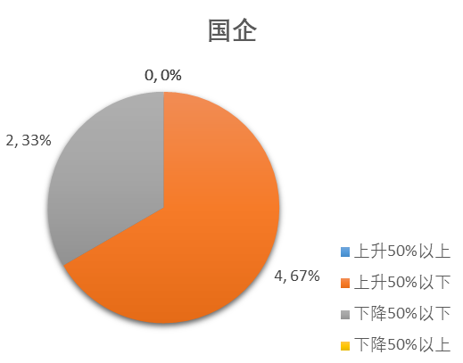
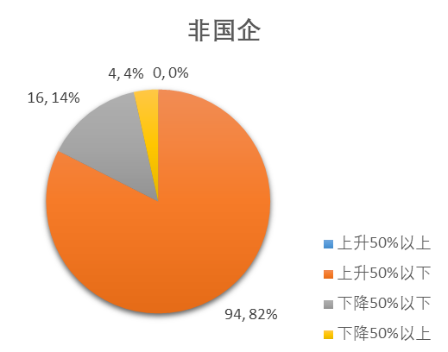
第一大股东累计质押数占持股比例变化
2月A股第一大股东质押比例变化较为平稳，无高额质押事项（上升50%以上）。其中，天津松江第一大股东质押比例从54.35%上升44.49个百分点至98.84%，为国企质押变化最大；非国企中，金城医药、科隆股份、华丽家族、特尔佳则将质押股如数解禁(原质押率在50%以上)。

Slide 21




主要券商观点
海外矛盾逐步缓和，对A股观点继续保持积极，建议投资者继续提升仓位，继续加仓通信、计算机、电子为代表的成长板块，布局食品饮料、家电等高股息板块，加配券商等市场回暖受益板块。
融资买入占成交量比例已经接近前高，前期龙头东方通信、国风塑业等相继熄火，市场在寻找新的热点，未来大概率震荡向上。
增量资金贡献在海外和个人，犹豫后退的是产业资本和基金，而前者对于短期盈利的耐受程度较高，在海外资金流入确定性增加、赚钱效应正反馈下，无盈利的估值复苏或韧劲超预期。
宽松预期驱动的“业绩牛”尚难证实，金融是国家核心竞争力呼唤的是“长效机制”而非单纯的“改革牛”。牛市尚无坚实的理论基础，仅靠宽信用不足以支撑基本面长期改善预期。
Notes:
21

Slide 22
宏观经济数据解读
2月官方制造业PMI为49.2%，较上月下降0.3个百分点，创近3年来新低。其中新订单指数50.6%，重返临界点之上，需求出现回升；生产、产成品库存、采购量等指数较上月均出现下滑，主动去库存行为明显。财新中国制造业PMI为49.9%，较上月大幅回升1.6个百分点，创三个月新高，但仍略低于荣枯线。
2月CPI同比上涨1.5%，较上月下降0.2百分点，连续3个月处于“1”时代，其中，食品价格上涨0.7%，涨幅比上月回落1.2个百分点；非食品价格上涨1.7%，涨幅与上月相同。PPI同比上涨0.1%，与上月持平。其中，生产资料价格下降0.1%，降幅与上月相同；生活资料价格上涨0.4%，涨幅比上月回落0.2个百分点。2018年四季度以来，PMI、PPI均呈现下行，工业企业短期或难现景气拐点。

Slide 23
展望
自1月4日沪指击穿2449点前期低点以来，市场开启了持续两个月的反弹之旅，2月沪指涨13.79%，深成指涨20.76%，中小板指涨21.86%，创业板指涨25.06%。5G、多元金融、OLED板块轮番启动，带动市场情绪全面回温。进入3月，伴随外资的持续流出，沪指在突破3100点后显著回调，3月8日跌超4%失守3000点关口。
总的来说，本轮上涨可看作监管放宽和外资流入推动下，对前期极低估值水平的全面修复行情，并未得到基本面的支持，且短期修复速度明显偏快，市场情绪存在过热现象。在国内经济仍处惯性下滑的大背景下，基本面因素将逐渐重回投资者视野，短期的回调不可避免，业内两家龙头券商对年内涨幅破百的中国人保及中信建投的罕见“看空”报告也在一定程度上助推市场从亢奋到理性的调整步伐。投资者需警惕获利盘了结带来的回调，但不必对此抱有过度的忧患心理。

Slide 24
Pre-IPO财务顾问及财务投资
我们的财务顾问团队依托自身专业背景及资源整合优势，根据客户需要，站在客户的角度为客户的投融资、资本运作、资产及债务重组、财务管理、发展战略等活动提供的咨询、分析、方案设计等服务。包括的项目有：投资顾问、融资顾问、资本运作顾问、资产管理与债务管理顾问、企业战略咨询顾问、企业常年财务顾问等。
我们的投资团队依托自身专业背景和独特判断，根据行业发展和市场趋势，对目标企业和目标项目，进行各种形式的专业投资。财务投资包括：股权投资、固定收益投资等。
Notes:
24

Slide 25
Post-IPO财务顾问及财务投资
上市对于企业和股东仅是发展的一个里程碑，对接资本市场后，企业和股东需要适应更高的监管要求、更完善的公司治理、更复杂的资本运作。我们针对此类需求，整合了服务资源，将财务顾问和财务投资作为载体，致力为客户提供定制化的市值管理服务。
我们的财务顾问团队依托自身专业背景及资源整合优势，根据上市公司及其股东的需要，提供投融资、资本运作、资产及债务重组、财务管理、发展战略等活动提供的咨询、分析、方案设计等服务。包括的服务有：上市公司再融资、股权激励、并购、股权融资、市值维护、战略投资等。
我们的投资团队依托自身专业背景和独特判断，根据市值管理的各项需求，设计投资结构，进行各种形式的市值管理投资。包括：并购投资、再融资投资、战略投资、固定收益投资等。
Notes:
25

Slide 26

联系我们
联系我们
公司地址：上海市东湖路70号东湖宾馆3号楼3楼
公司电话：8621-54668032-602
公司电话：8621-54669508
网址：http://www.rongke.com
融客市值管理RONGKECHINA
融客市值管理公众号
rongkechina

